Slide 1
Проект Игра «Змейка»
Выполнил: Гарипов Фанис Габдуллович
Ученик 9 класса

Slide 2
В современном мире, люди придумали большое количество игр: от аркадных, до симуляторов. И постепенно мы начали забывать о том, как начинала игровая индустрия. Какие игры были первыми и как в них играли. Для этого я хочу представить усовершенствованную версию легендарной игры «змейка». Эта игра позволит скоротать время в дороге, или просто может послужить интересным досугом. Вы можете соревноваться в рекордах со своими друзьями и родными.
Эта игра не вредит психике, а наоборот успокаивает и вовлекает в свой очень простой, но интересный «геймплей».

Slide 4
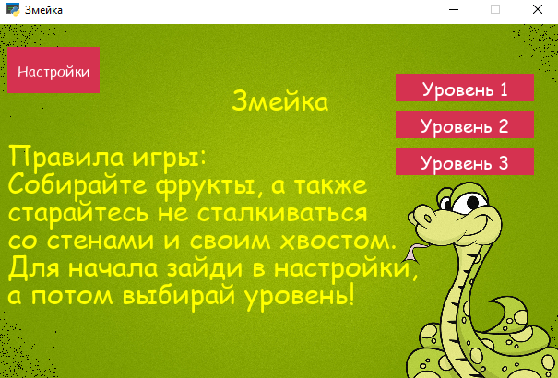
При входе в игру нас встречает простой и красивый интерфейс. Есть кнопка настроек и выбора уровней.

Slide 5
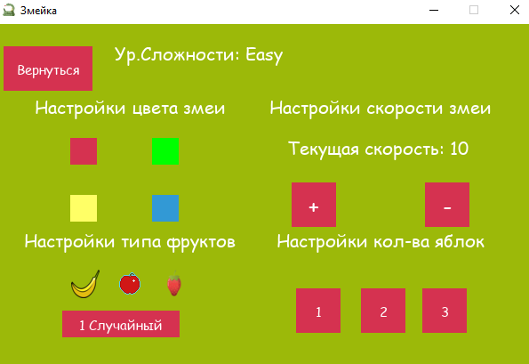
Имеется меню настроек, в котором можно увидеть уровень сложности игры и настроить скорость змеи, кол-во яблок, цвет змеи и тип фруктов.

Slide 6
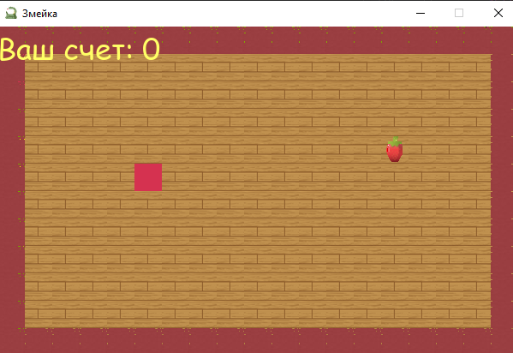
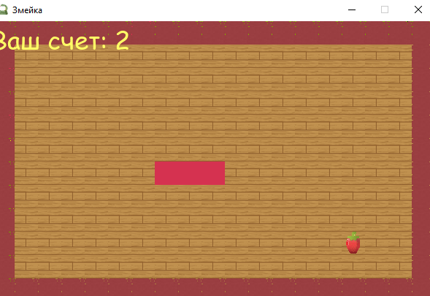
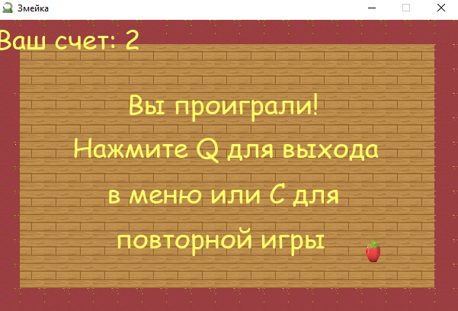
Фото геймплея и меню проигрыша

Slide 7

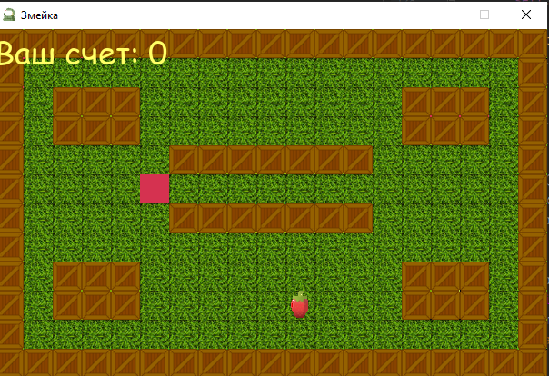
Демонстрация еще 2 дополнительных уровней, на которые можно попасть через меню, путем выбора уровней.

Slide 8
Программа базируется на 5 основных библиотеках sys, os, pygame, random, time.
Наиболее нужной библиотекой стал pygame, т.к на нем базировался весь проект.
Незаменимой программой при создании проекта стал Pycharm.
Программа переведена в .exe формат и может запускаться без доп.программ и интерпретаторов.
В этом проекте около 860 строчек, а потрачено на него +- 3 недели с учетом исправления багов и доп.рекурсий ☺

Slide 9
Спасибо за внимание!!!

